Slide 1
HSM Monitoring System
HSM 보안 시스템 실시간 장비 모니터링 및 시스템 로그 빅데이터 분석, 활용을 통한 비즈니스 인사이트 도출

Slide 2
Intro : 왜 보안이 더 중요해질까요?
📌 빅데이터의 시대
📌 개인 정보 탈취 사례
데이터
=
기업의 자산
알림 메시지
_
X
!
주기적인 소프트웨어 보안 업데이트와 실시간 보안 모니터링으로 예방이 가능합니다.
물리적 데이터 손실
확인 (Y)
유, 무형의 손실 발생
기업 이미지 타격

Slide 3
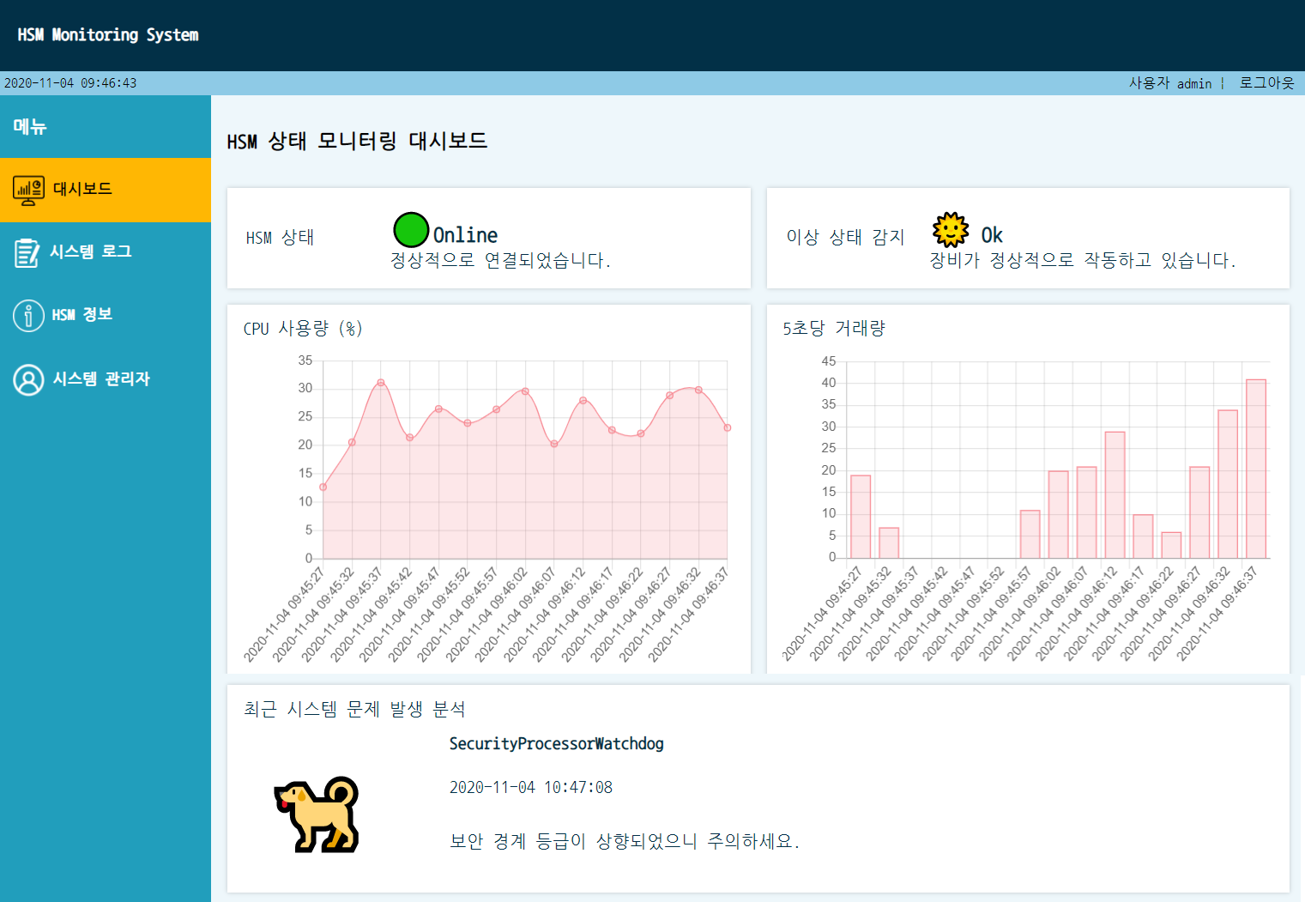
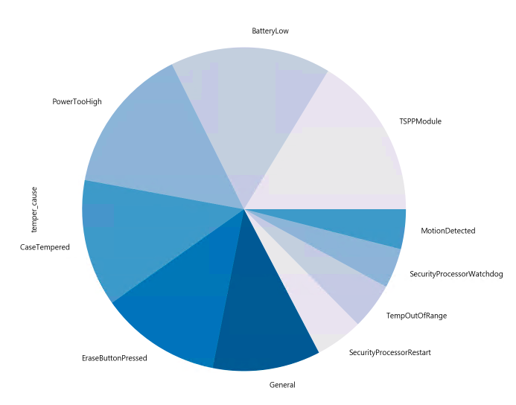
프로젝트 소개
HSM 시스템 모니터링
실시간으로 HSM 보안장비의 상태를 모니터링 할 수 있는 웹페이지 구현
시스템 로그 빅데이터 분석
시스템 로그 데이터를 문제가 있을 때만 참조하는 것이 아니라, 축적된 데이터를 분석하여, 비즈니스 인사이트를 얻을 수 있게 활용

Slide 4
프로젝트 소개
HSM
SNMP
Train Set 데이터 축적
DB
Back-end
DB – SERVER 연동
관리자 정보 암호화
Machine Learning
학습
Front-end
Test Set 검증
실시간 화면 렌더링
1) HSM 정상적인 상태와 이상 상태를 탐지
2) 서버 사용량의 트렌드를 분석, 서비스 이용 고객 행동 분석을 위한 인사이트로 활용

Slide 5















기술 Spec
BACK-END
FRONT-END
Data Analysis
Tomcat Apache
Browser

Slide 6
기술 Spec
BACK-END
FRONT-END
Data Analysis
Java / Spring Boot Framework
Spring Security
Server : Tomcat Apache
DBMS : MySQL
HTML & CSS
Javascript
Chart JS Library
지원 Browser : Chrome, Edge, Firefox, Safari
Python
Numpy, Pandas
Scikit Learn
Matplotlib
Seaborn

Slide 7
가상 데이터 사례 활용
실제 사용 중인 장비
고객사 보안 문제로 활용 및 공개 불가
가상의 기업이 보안 솔루션을 도입한 상황을 가정, 유사한 데이터를 생성하여, 이를 바탕으로 한 DB 활용

Slide 8

도입 사례 분석 : BorderCollie Soft Inc.
BorderCollie Soft Inc.
📌 업종 분류 : 게임 개발, 퍼블리싱
📌 도입 배경 : 게임 내 아이템 구매, 골드 충전 시 발생하는 전자 결제 보안을 위해 HSM 장비와 모니터링 시스템을 도입

Slide 9
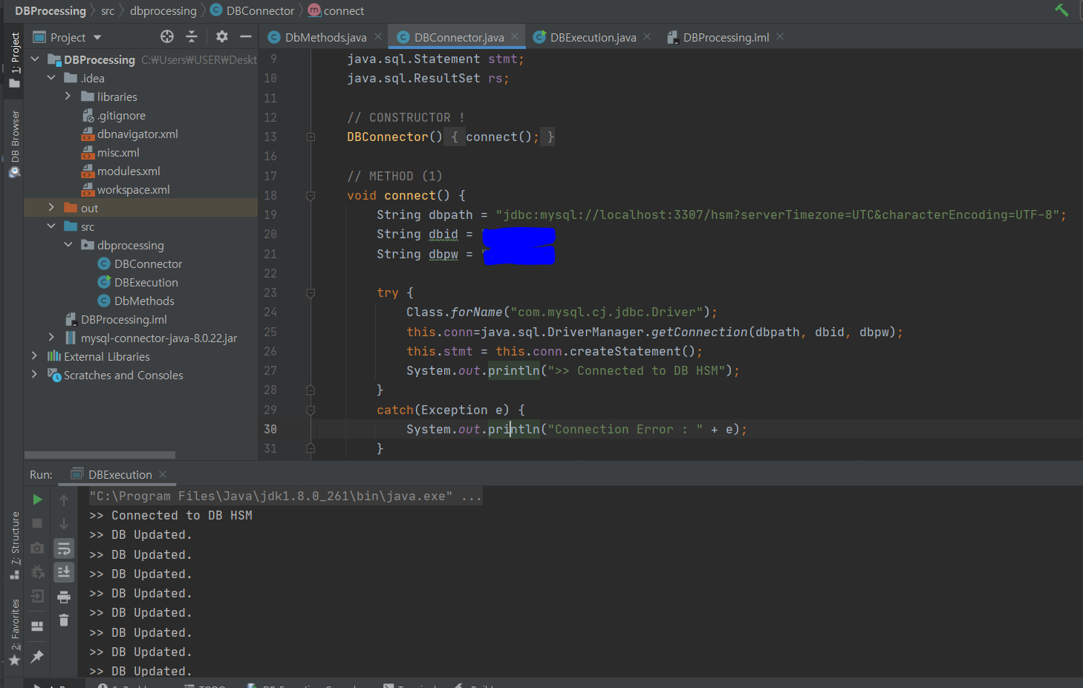
로그 데이터 수집

Slide 10
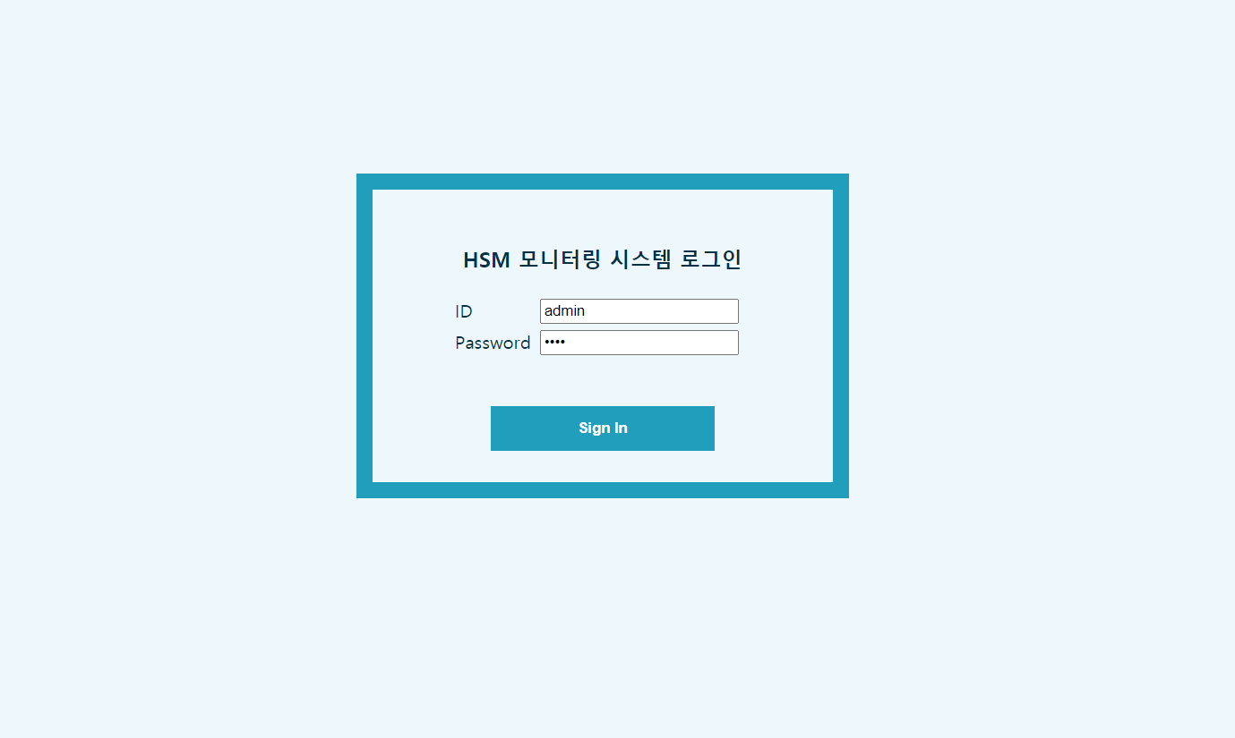
HSM Monitoring System
📌 Sample page URL : viajedereina.github.io/ddweb/login.html

Slide 11
HSM Monitoring System

Slide 12
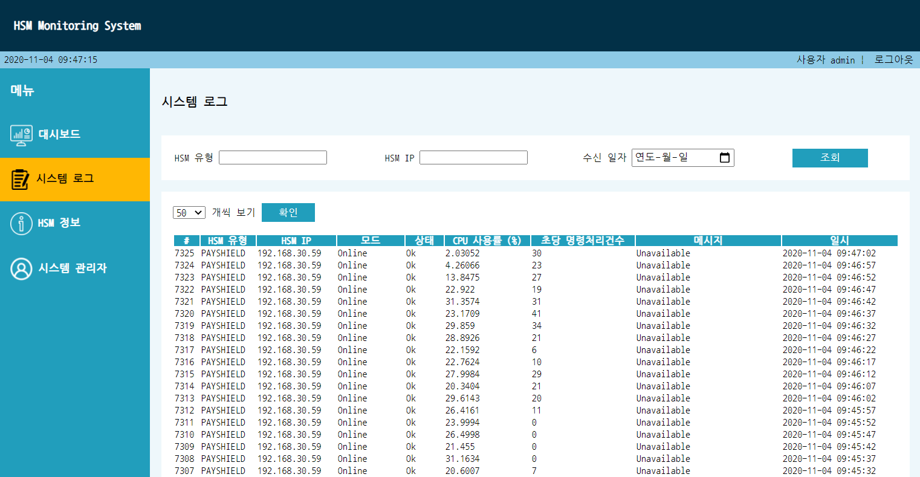
HSM Monitoring System

Slide 13
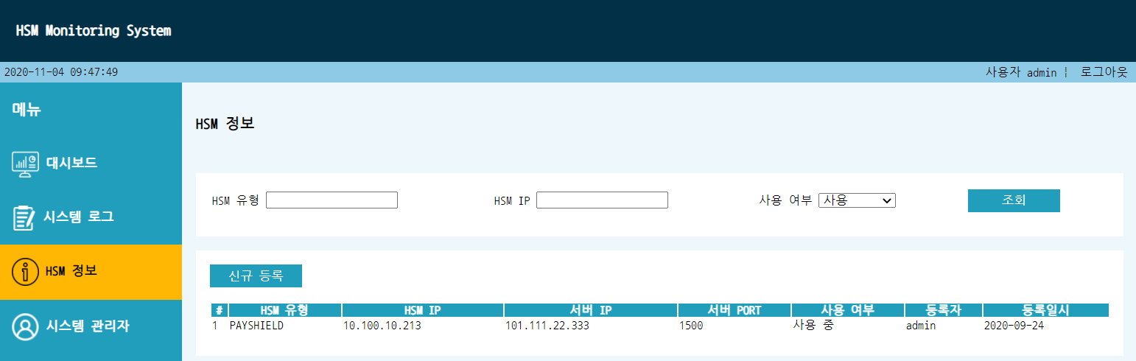
HSM Monitoring System

Slide 14
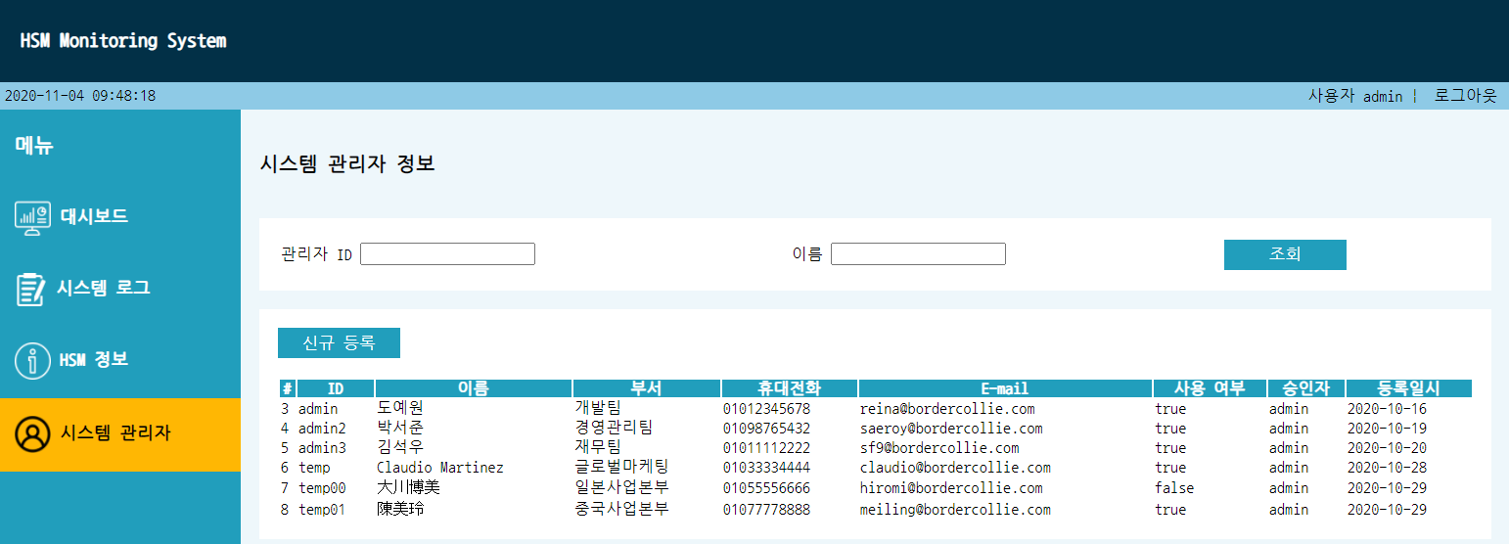
HSM Monitoring System

Slide 15
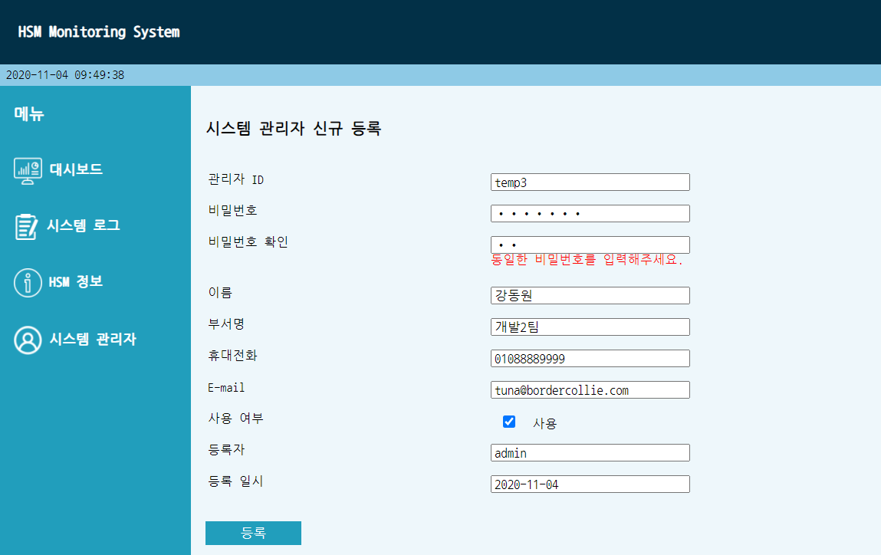
HSM Monitoring System

Slide 16
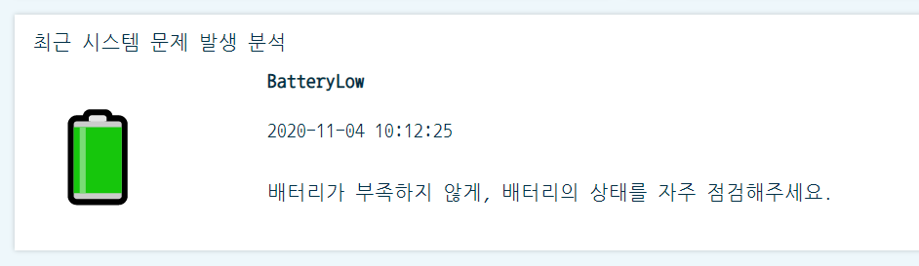



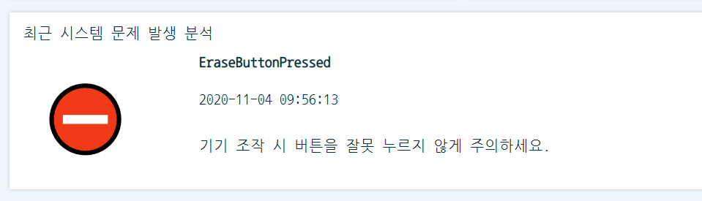
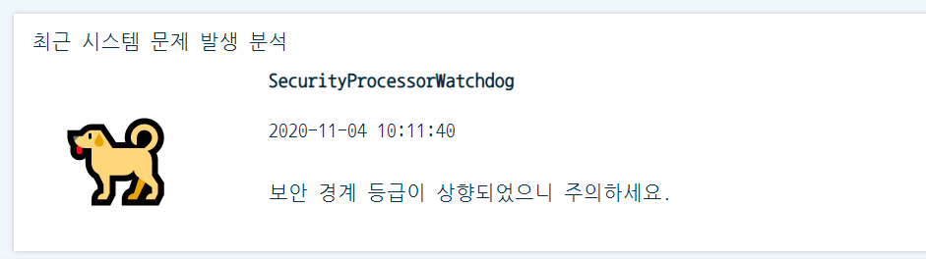
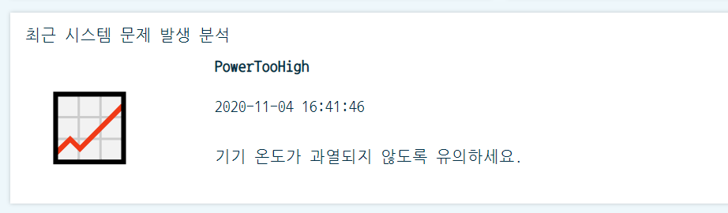
HSM Monitoring System
📌 상태 이상 정보 예시

Slide 17
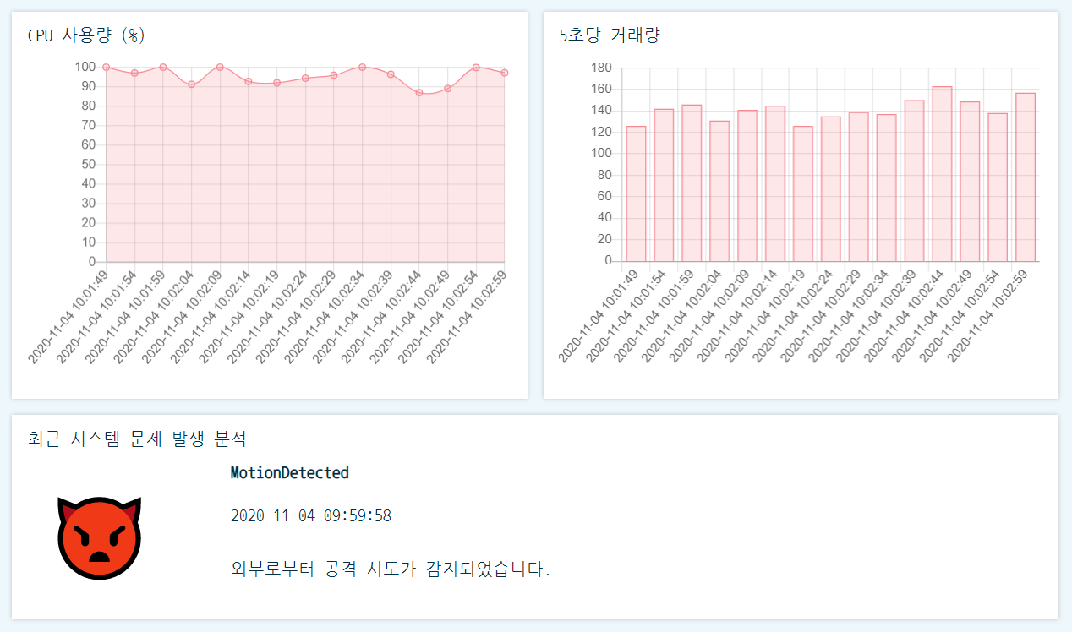
HSM Monitoring System

Slide 18
시스템 로그 데이터 활용의 장점
쉬운 데이터 수집
정제된 데이터
개인정보와 무관
데이터 분석에 필요한 시간과 비용을 절감

Slide 19
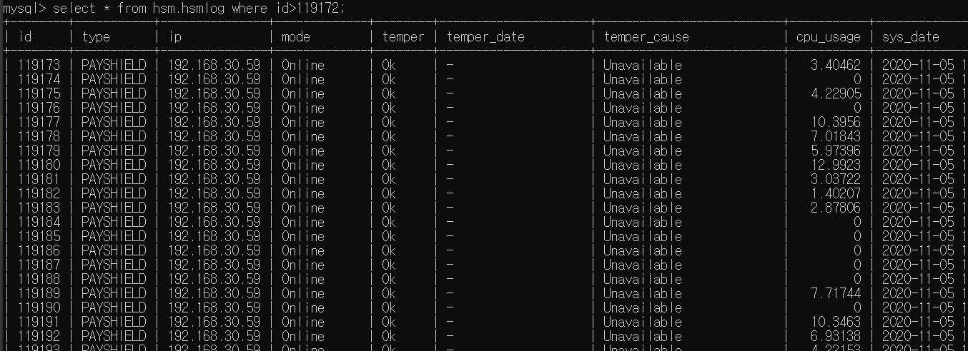
시스템 로그 : 데이터 수집
📌 데이터 수집 기간 : 2020-10-26 09:47:55 ~ 2020-11-02 22:11:51
📌 각 로그 데이터는 5초마다 HSM 장비로부터 전송받아 DB에 저장됨.
📌 Data set size : 125,278 rows 10 columns

Slide 20
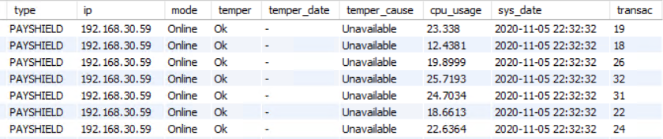
시스템 로그 : 데이터 수집
📌 수집 데이터 상세
HSM 장비 접속 상태
이상 상태 발생 일시
이상 상태 상세 원인
로그 전송 일시
이상 상태 여부 - Ok - Temper (이상 상태) - Unknown (접속 불량으로 인해 알 수 없는 문제 발생)
CPU 사용량 (%)
5초당 거래량

Slide 21
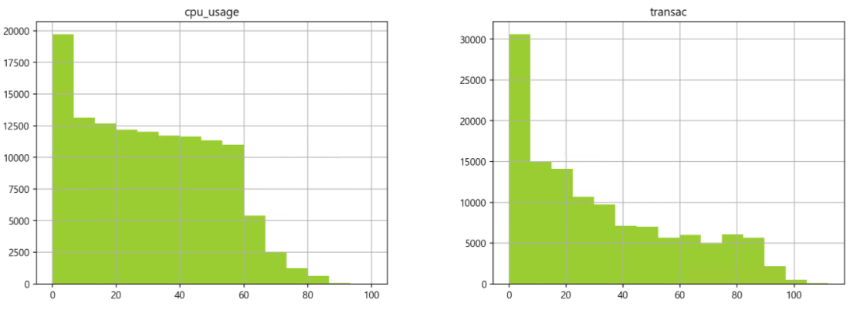
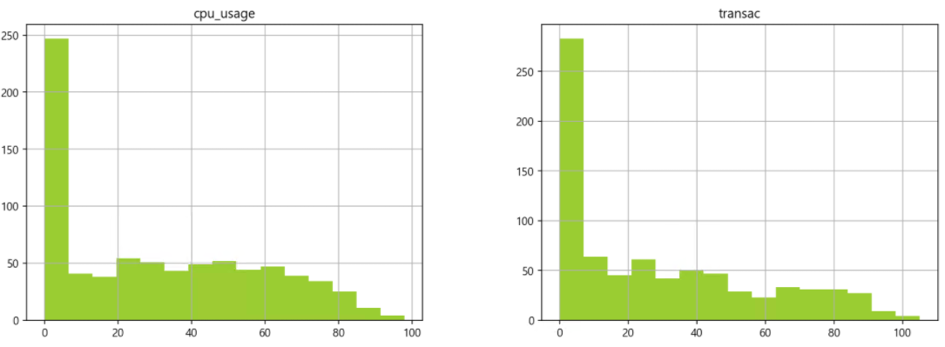
시스템 로그 : 통계 분석
📌 데이터 분포 히스토그램
평균 : 30.46% 표준편차 : 20.67
평균 : 30.87% 표준편차 : 27.61
전체 사용량 분포
이상 상태인 경우의 사용량 분포

Slide 22
시스템 로그 : 통계 분석
📌 데이터 분포 히스토그램
평균 : 31.79(건) 표준편차 : 27.86
평균 : 27.95(건) 표준편차 : 28.89
전체 거래량 분포
이상 상태인 경우의 거래량 분포

Slide 23
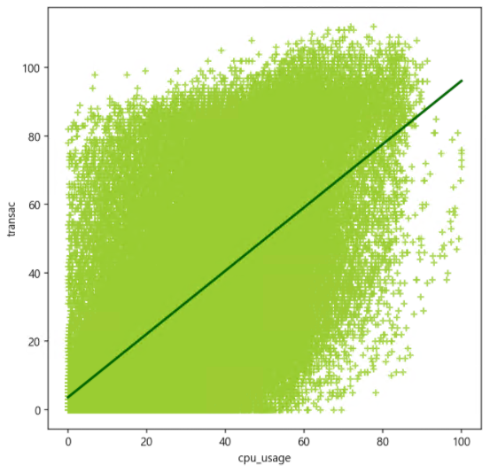
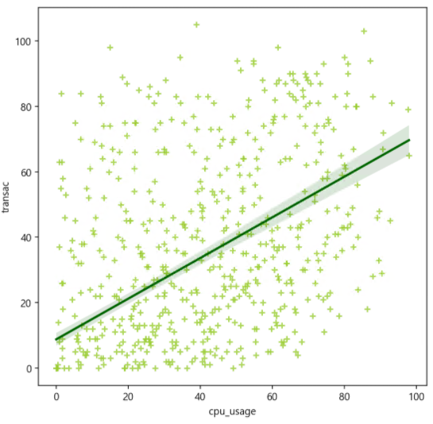
시스템 로그 : 통계 분석
📌 데이터 분포 scatter chart
전체 CPU 사용량 대비 거래량 분포
이상 상태인 경우

Slide 24
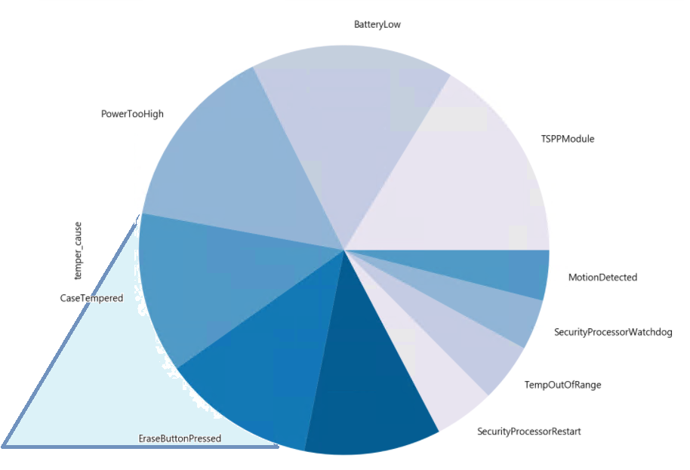

시스템 로그 : 시스템 이상 케이스 분석
이상 상태 0.62%

Slide 25
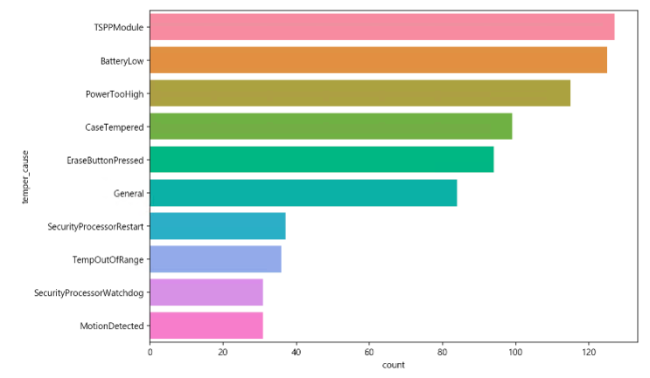
시스템 로그 : 시스템 이상 케이스 분석

Slide 26
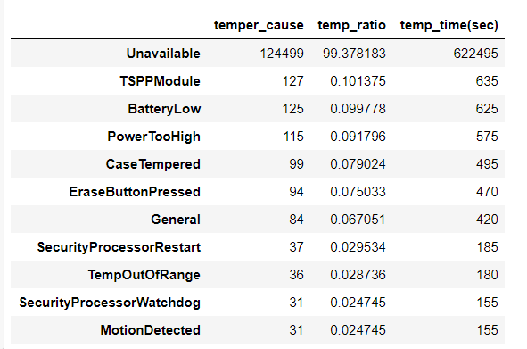
시스템 로그 : 시스템 이상 케이스 분석
장비 이상 0.37 %
2330 sec = 38.83 min

Slide 27
보더콜리 소프트를 위한 솔루션
📌 CPU 사용량이 대체로 60% 이하에서 관리되고 있으나, 이러한 추세가 장기간 지속된다면, 장비 증설을 고려할 필요가 있음.
특수한 이벤트가 있을 때, 일시적으로 사용량이 증가할 수 있으므로, 이를 대비할 방법에 대해서도 고민할 필요가 있음.
(ex. 클라우드 활용 등)
위험

Slide 28
보더콜리 소프트를 위한 솔루션
📌 보안 공격 등의 위협 요소보다는 장비 자체의 문제인 경우가 가장 많아, 혹 장비 노후화가 되지는 않았는지, 관리가 소홀하지는 않았는지, 주의할 필요가 있음.
당장 현 시점에서 문제가 되지 않았더라도, 장기간 방치할 경우, 사고가 발생할 우려가 있으므로, 장기적인 관점에서는 장비 교체가 필요함.

Slide 29
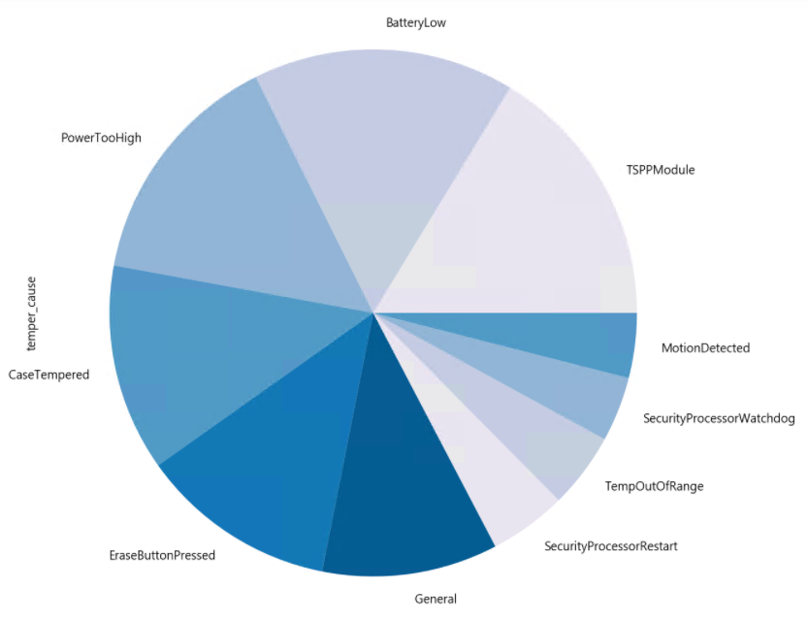
보더콜리 소프트를 위한 솔루션
📌 일부이기는 하나, 공격 시도가 간혹 있어, 전자 결제 시스템의 보안에 특히 유의할 필요가 있음.
공격 시도의 빈도가 크지 않다고 하더라도, 실제로 발생했을 때, 기업 입장에서는 이미지 타격이 가장 큰 부문이므로, 사전에 보안을 튼튼히 할 수 있는 솔루션이 필요.

Slide 30
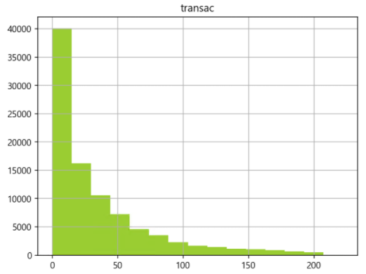
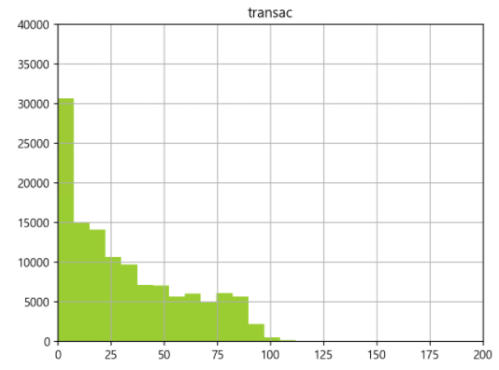
Further Steps
📌 마케팅 활용 방안
매출 감소 발생
매출의 일시적인 감소인지, 감소 추세가 지속되는지에 따라, 다른 대응 전략이 필요

Slide 31








활용 가능 분야
📌 개인 정보 보호
📌 핀테크 관련 스타트업

Slide 32
결론
정기적인 소프트웨어 보안 업데이트 및 실시간 보안 모니터링을 통해, 보안 위협을 방지
HSM 장비의 시스템 로그 데이터는 축적이 쉽고, 잘 정제되어 있어, 분석이 편리한 장점, 데이터 수집과 분석에 드는 비용을 절감.
HSM 장비의 시스템 로그 데이터는 기업의 비즈니스 의사 결정을 위한 지표로 활용 가능

Slide 33
감사합니다

